Slide 1
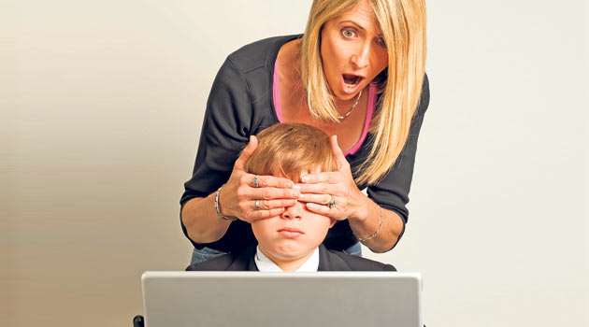
Безопасность ребенка в Интернете.
Памятка родителям.

Slide 2
Расскажите ребенку, что такое Интернет-пространство.
Объясните, что Интернет – это в первую очередь помощник в поиске информации.

Slide 3
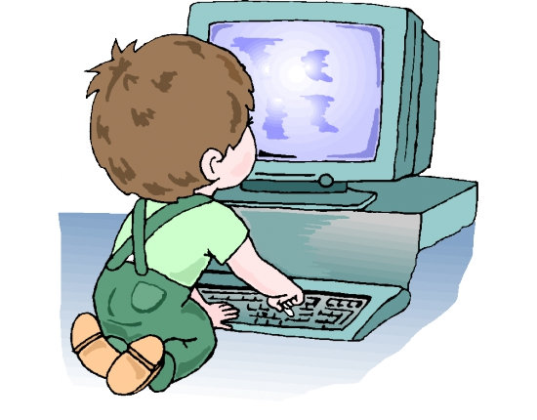
Договоритесь с ребенком, сколько времени он будет проводить в Интернете.
Для каждого возраста должна быть своя норма – чем старше ребенок, тем дольше он может находиться в Сети, но определенные рамки пусть сохраняются.

Slide 4
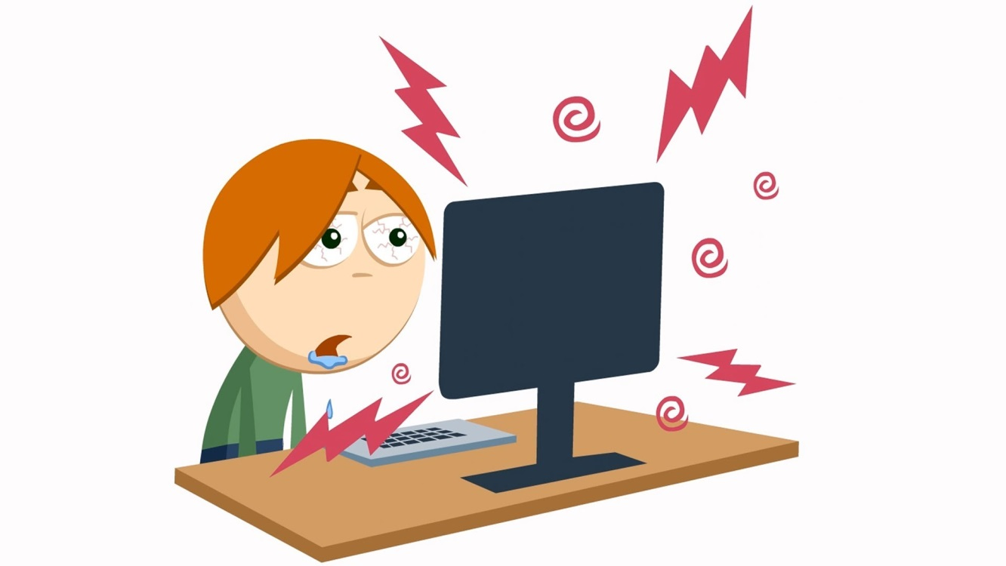
Предупредите ребенка, что в сети он может столкнуться опасностями (насилие, наркотики, порнография, киберунижение и злоумышленники). При встрече с опасной информацией ребенок должен рассказать о ней родителям.

Slide 5
Приучите детей к тому, что нельзя раскрывать свои личные данные в Интернете.
Если на сайте необходимо ввести имя, помогите ему придумать псевдоним, не раскрывающий никакой личной информации.

Slide 6
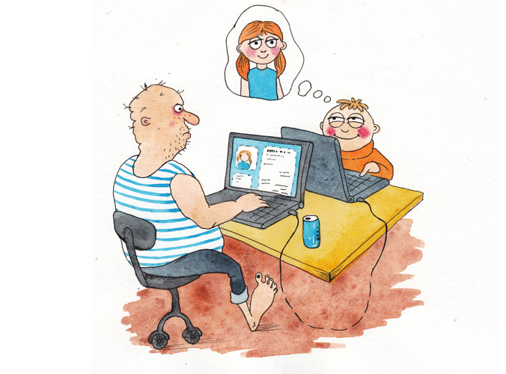
Беседуйте с детьми об их виртуальных друзьях. Если ребенок хочет встретиться с Интернет-другом в реальной жизни, то перед этим он должен обязательно посоветоваться с родителями!

Slide 7
Расскажите о мошенничествах в сети - розыгрышах, лотереях, тестах.
Приучите его никогда без ведома взрослых не отправлять СМС, чтобы получить куда-то доступ или информацию из Интернета.

Slide 8
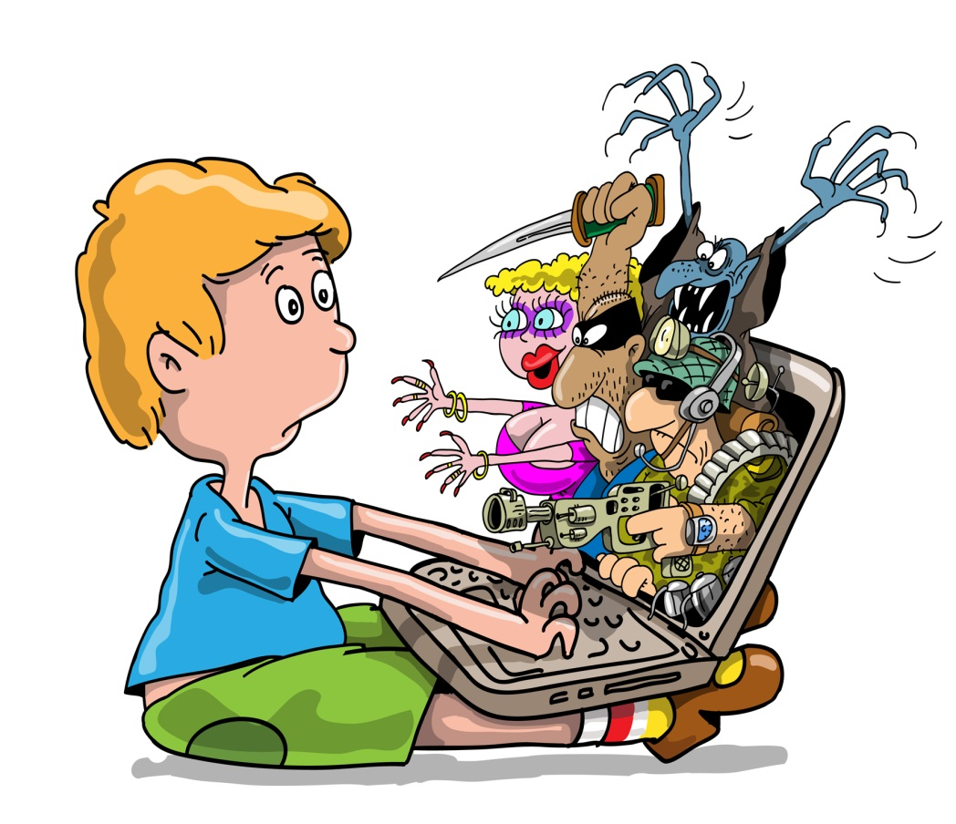
Объясните детям, что человек в Интернете может быть ни тем, за кого себя выдает. Двенадцатилетняя девочка из чата может в реальной жизни оказаться преступником.

Slide 9
СПАСИБО ЗА ВНИМАНИЕ!

